Slide 1
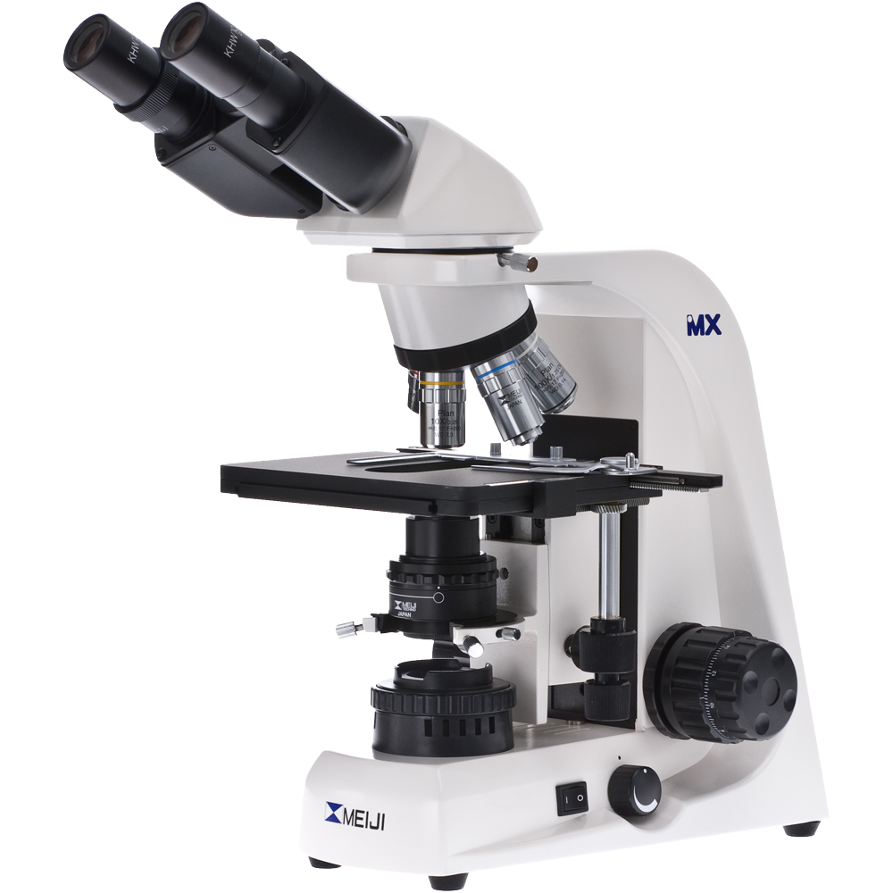
Oculaire : je regarde la préparation par là. Le grossissement est de 10x
Tourelle révolver : pièce qui tient les objectifs et les fait tourner au besoin
Objectif : pièce qui agrandit l’image de l’objet : 4x, 10x, 40x et 100x
Chevalet : pièce sur laquelle on dépose la lame. On la bloque ensuite avec le mors
Mors : pièce qui maintient la lame en place
Condenseur : pièce qui modifie la forme du faisceau de lumière envoyé vers la lame. Il bouge de haut en bas. Il peut disposer d’un diaphragme qui modifie l’intensité de la lumière envoyée vers la lame
Vis 1 : déplace la lame d’avant en arrière
Vis 2 : déplace la lame de droite à gauche
Vis macrométrique : déplace le chevalet de haut en bas, amplitude importante
Vis micrométrique : déplace le chevalet de haut en bas, amplitude très faible
Bertrand Faurie – 2020
Bioscience.fun
Réglage de l’intensité lumineuse
Allumage

Slide 2
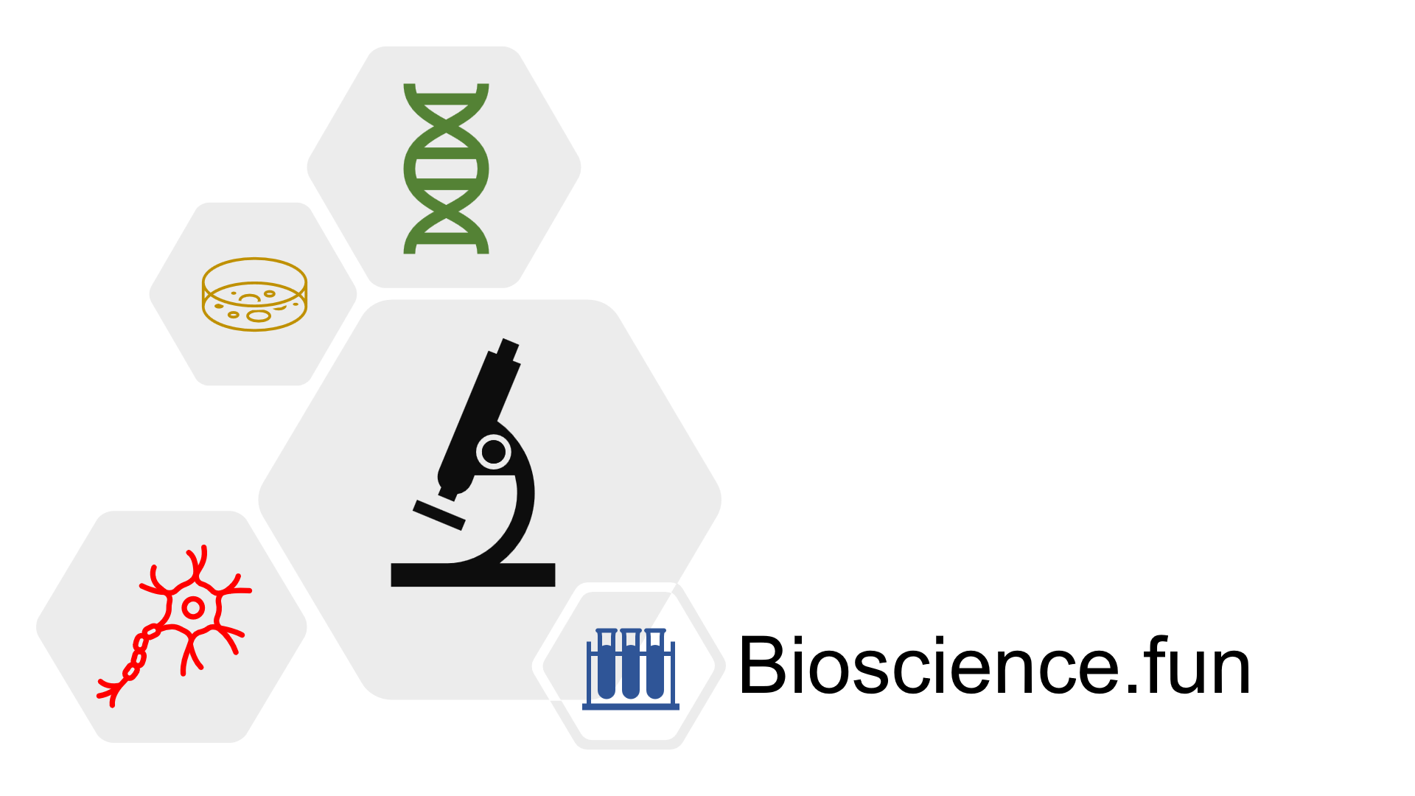
Guide d’utilisation des diaporamas interactifs
①
Note : cette diapositive n’apparaîtra pas dans la présentation finale ! Il n’est pas nécessaire de la supprimer.
Ce diaporama est interactif !
En mode présentation, les flèches ne fonctionnent pas. Seule le « clic » de la souris permet de naviguer dans la présentation.
Il faut activer le passage vers la diapositive suivante, ou précédente, en activant les balises en bas de page ou en sélectionnant une option sur la page.
Vérifier que le mode « interactif » est activé (voir ci-contre). Sélectionner le mode « borne plein-écran »
Avant de fournir le document aux élèves, activer le mode « borne plein-écran » et enregistrer le document en format .ppsx (diaporama uniquement).
②
Bertrand Faurie – 2020
Bioscience.fun
③

